Slide 1





Bài 5: Bảng nhân 3, bảng chia 3

Slide 2





Slide 3
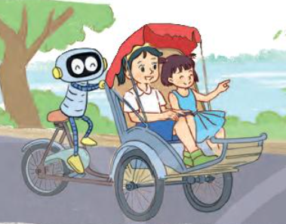


Khám phá
Mỗi xe xích lô có 3 bánh xe. Hỏi 4 xe xích lô có bao nhiêu bánh xe?
3 x 4 = ?
3 + 3 + 3 + 3 = 12
3 x 4 = 12

Slide 4


Hoàn thành bảng nhân 3
Thêm 3 vào kết quả của 3 x 2 ta được kết quả của 3 x 3
Bảng nhân 3
3 x 1 = 3
3 x 2 = 6
3 x 3 = ?
3 x 4 = ?
3 x 5 = ?
3 x 6 = ?
3 x 7 = ?
3 x 8= ?
3 x 9 = ?
3 x 10 =30

Slide 5


Bảng nhân 3
Chia sẻ
kết quả và
cách làm của nhóm em
3 x 1 = 3
3 x 2 = 6
3 x 3 = ?
3 x 4 = ?
3 x 5 = ?
3 x 6 = ?
3 x 7 = ?
3 x 8= ?
3 x 9 = ?
3 x 10 = 30

Slide 6

Bảng nhân 3
3 x 1 =
3 x 2 =
3 x 3 =
3 x 4 =
3 x 5 =
18
3
3 x 6 =
3 x 7 =
3 x 8 =
3 x 9 =
3 x 10 =
6
21
9
24
12
27
15
30

Slide 7

Khám phá
3 x 1 = 3
3 x 2 = 6
3 x 3 = 9
3 x 4 = 12
3 x 5 = 15
3 x 6 = 18
3 x 7 = 21
3 x 8 = 24
3 x 9 = 27
3 x 10= 30
Nhận xét bảng nhân 3
Thừa số thứ nhất
Thừa số thứ 2
Tích

Slide 8

Khám phá
3 x 1 = 3
3 x 2 = 6
3 x 3 = 9
3 x 4 = 12
3 x 5 = 15
3 x 6 = 18
3 x 7 = 21
3 x 8 = 24
3 x 9 = 27
3 x 10 = 30
Trình bày câu trả lời của nhóm em

Slide 9
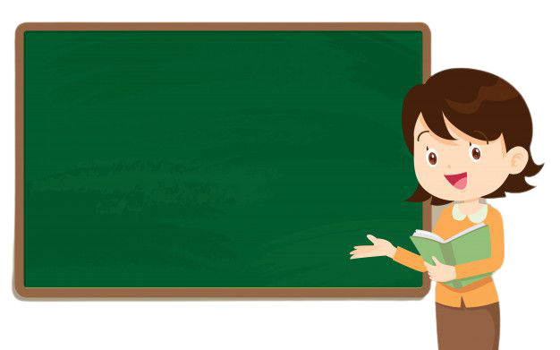
Khám phá
3 x 1 = 3
3 x 2 = 6
3 x 3 = 9
3 x 4 = 12
3 x 5 = 15
3 x 6 = 18
3 x 7 = 21
3 x 8 = 24
3 x 9 = 27
3 x 10= 30
- Thừa số thứ nhất đều là 3.
- Thừa số thứ 2 là các số từ 1 đến 10
- Tích là các số thêm 3, từ 3 đến 30
LINK FACEBOOK: https://www.facebook.com/huongthaoGADT

Slide 10


Khám phá
Cùng học bảng nhân 3
Thiết kế bởi: Hương Thảo – tranthao121004@gmail.com

Slide 11
Khám phá
3
10
1
6
30
2
27
9
9
3
X 3
4
24
8
12
5
7
15
21
6
18
Notes:
Nhấn lần lượt vào các con số ở cánh hoa màu hồng (thừa số) thì cánh hoa hồng sẽ biến mất và hiện cánh hoa màu vàng chứa tích của phép nhân tương ứng.

Slide 12


Slide 13

Hoạt động
1
Nêu các số còn thiếu:
a)
3
6
?
?
12
?
18
?
9
15
21
24
27
30
+3
+3
b)
24
21
?
15
12
6
3
30
27
?
18
?
9
?
-3
-3

Slide 14

2
Mỗi bàn cờ vua có 3 người. Hỏi 6 bàn đấu cờ vua như vậy có bao nhiêu người?
Tóm tắt
1 bàn cờ: 3 người
6 bàn cờ: ? người
Bài giải
6 bàn cờ vua có số người là?
3 x 6 = 18 (người)
Đáp số: 18 người

Slide 15


Notes:
FACEBOOK Hương Thảo: https://www.facebook.com/huongthaoGADT

